Slide 1
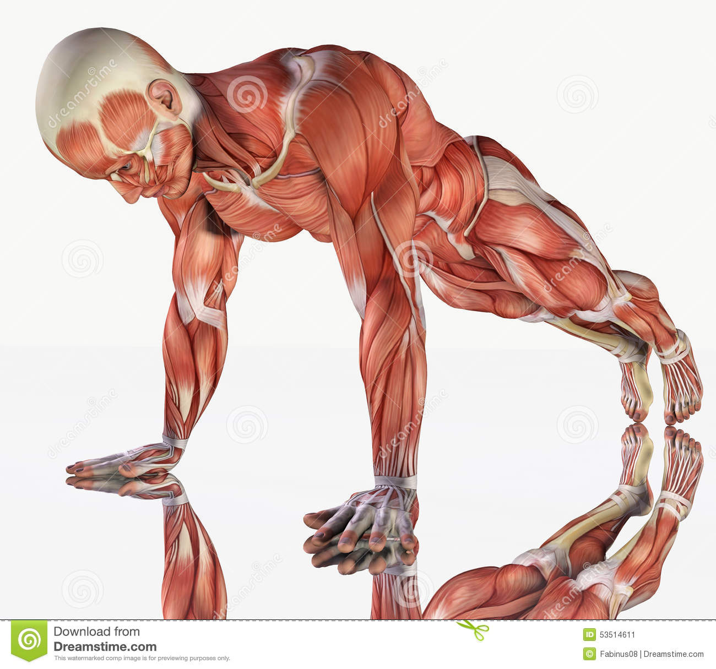
SISTEMA MUSCULAR Y EJERCICIO

Slide 2
SISTEMA MUSCULAR Y EJERCICIO
El movimiento característica principal del ser humano
Musculo estriado principal responsable del movimiento
Tono muscular: Nuestros músculos nunca están relajados

Slide 3
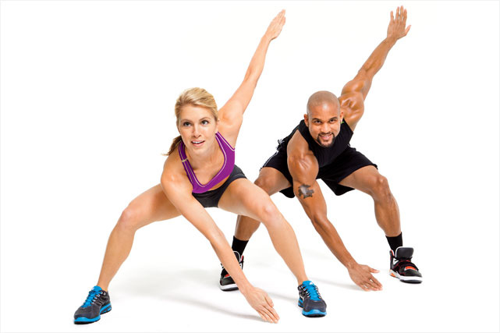
CONSEPTOS BASICOS

Slide 4
CONSEPTOS BASICOS
ENERGÍA HUMANA: (Movimiento muscular)
Kilocaloría es igual a mil calorías
La energía proviene de la dieta
FUERZA: Capacidad de energía que tenga peso o haga resistencia

Slide 5
CONSEPTOS BASICOS
POTENCIA: Capacidad para realizar algo o producir un efecto
RENDIMIENTO MUSCULAR: Relación entre la energía útil producida por un sistema y la energía que ingreso al mismo

Slide 6
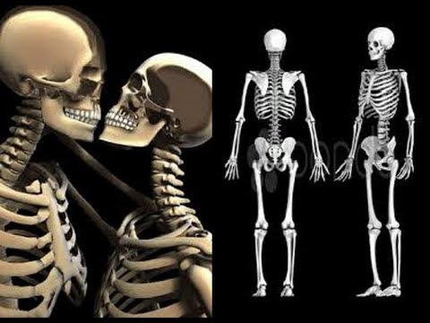
SISTEMA OSEO
Conjunto de estructuras rígidas y banquisas

Slide 7
FUNCIONES
Sostén
Protección
Almacenamiento
Movimiento pasivo
Hematopoyesis

Slide 8
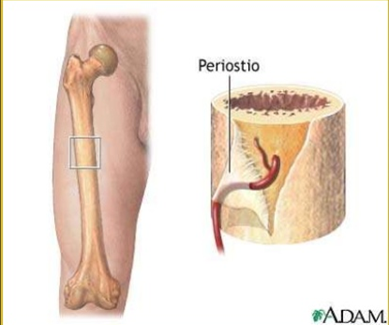
FUNCION DEL PERIOSTIO
Nutrición
Crecimiento en grosor
Reparación
Sirve de inserción

Slide 9
TIPOS DE HUESOS
Largos
Planos
Cortos
Huesos supernumerarios
Papiráceo
Irregular
Arqueado
Neumático

Slide 10
FONTANELAS
Espacio membranoso entre los huesoso del cráneo
FUNCIONES
Disminuye el diámetro craneal en el trabajo del parto
Permite el desarrollo y crecimiento normal del encéfalo
Permite medir la presión intracraneal
Vía de administración accesoria de medicamentos

Slide 11
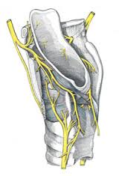
VASCULARIZACION E INERVACION DE LOS HUESOS
las arterias perióticas entran por muchos lugares para nutrir el hueso y no dejar que el hueso muera

Slide 12
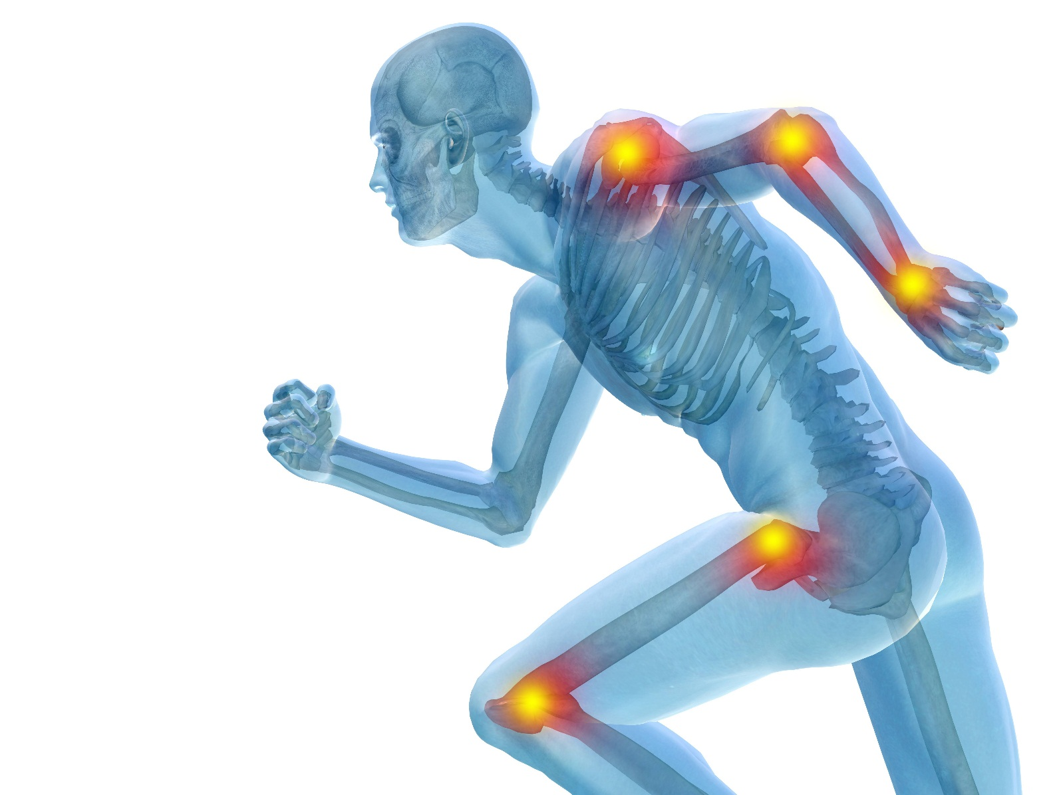
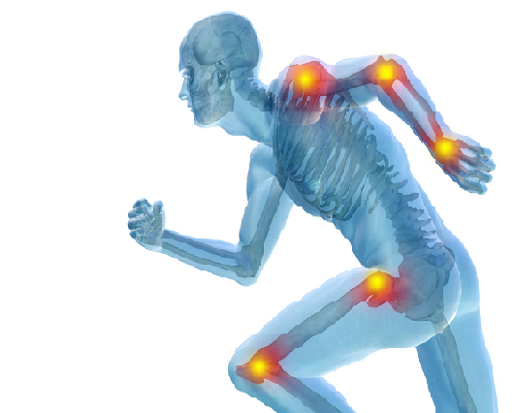
ARTICULACIONES
Punto de contacto entre dos o mas huesos

Slide 13
COMO SE HACE ESA UNION
Con presencia de tejido fibroso
Con presencia de tejido hialino
Con presencia de tejido sinovial

Slide 14
FUNCIONES
Permitir movilidad del esqueleto
Permitir crecimiento de los huesos
Resistencia y absorción de fuerzas
Protección
Flexibilidad

Slide 15
ESTUDIO DE LAS ARTCULACIONES
Artrología (sindesmologia)
kinesiología

Slide 16
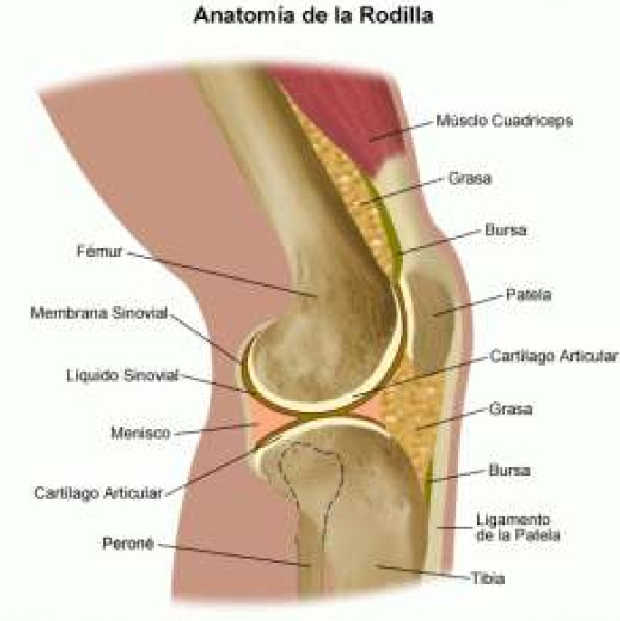
COMPONENTES
El cartílago
Membrana sinovial
Los ligamentos
Los tendones
Las bursas
Liquido sinovial

Slide 17
MOVILIDAD
Factores estructurales o estáticos
Factores fisiológicos o dinámicos
Estabilidad
Flexibilidad articular

Slide 18
Resolver crucigrama
Resolver test

